Slide 1
CHÀO MỪNG CÁC EM
ĐẾN VỚI TIẾT HỌC
NGÀY HÔM NAY!

Slide 2
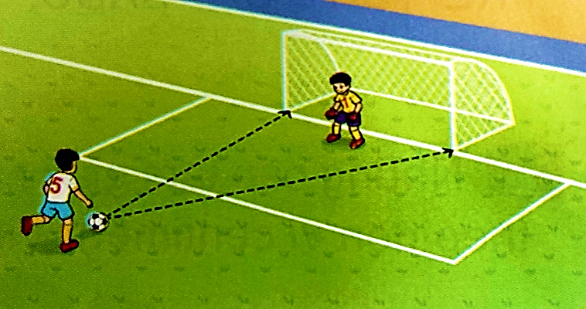

KHỞI ĐỘNG
Trong bóng đá, độ khó của mỗi pha ghi bàn còn được tính bởi góc sút vào cầu môn là rộng hay hẹp. Nếu biết độ rộng của khung thành là 7,32 m, trái bóng cách hai cọt gôn lần lượt là 10,98 m và 14,64 m
thì em có cách nào để đo được góc sút ở vị trí này bởi các dụng cụ học tập không?

Slide 3
CHƯƠNG IX.
TAM GIÁC ĐỒNG DẠNG
BÀI 34. BA TRƯỜNG HỢP
ĐỒNG DẠNG CỦA HAI TAM GIÁC

Slide 4

NỘI DUNG BÀI HỌC
01
Trường hợp đồng dạng thứ nhất của tam giác
02
Trường hợp đồng dạng thứ hai của tam giác
03
Trường hợp đồng dạng thứ ba của tam giác

Slide 5
1. Trường hợp đồng dạng thứ nhất của tam giác

Slide 6

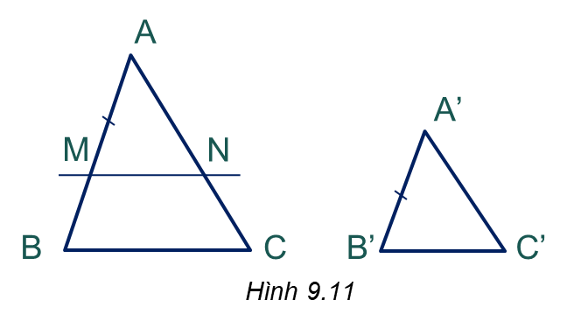



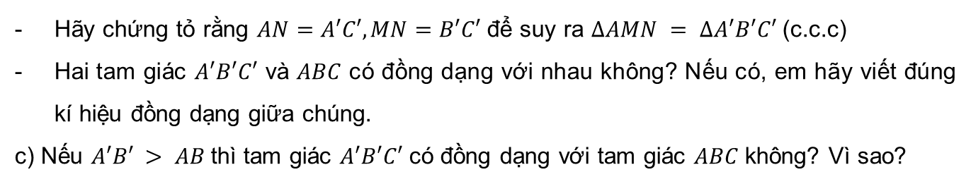
Trường hợp đồng dạng cạnh – cạnh – cạnh
HĐ 1
$$\frac{A^{′}B^{′}}{AB}=\frac{A^{′}C^{′}}{AC}=\frac{B^{′}C^{′}}{BC}$$
Cho hai tam giác $ABC$ và $A′B′C′$ có
a) Nếu $A′B=AB$thì hai tam giác có đồng dạng với nhau không? Vì sao?
b) Nếu $A′B′<AB$như hình 9.11. Trên đoạn thẳng $AB$ lấy điểm $M$ sao cho $AM = A′B′.$Kẻ đường thẳng qua $M$ song song với $BC$ và cắt $AC$ tại $N$.
Hãy giải thích vì sao $ΔAMN ∽ ΔABC$
Hãy chứng tỏ rằng $AN=A′C′, MN=B′C′$ để suy ra $ΔAMN = ΔA′B′C′$ (c.c.c)
Hai tam giác $A′B′C′$ và $ABC$ có đồng dạng với nhau không? Nếu có, em hãy viết đúng kí hiệu đồng dạng giữa chúng.
c) Nếu $A′B′ > AB$thì tam giác $A′B′C′$ có đồng dạng với tam giác $ABC$không? Vì sao?

Slide 7
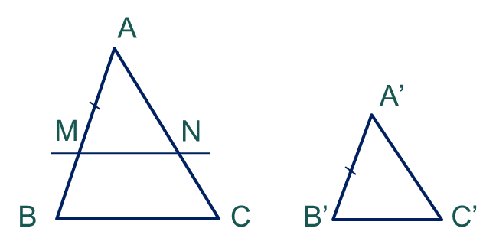


Giải:
a) Nếu $A^{′}B^{′}=AB$ thì $A^{′}C^{′}=AC$ và $B^{′}C^{′}=BC$
$⇒∆A^{′}B^{′}C^{′}=∆ABC$ (c.c.c)
Do đó $∆A^{′}B^{′}C^{′}∽∆ABC$

Slide 8

Giải:
b) $∆AMN∽∆ABC$ vì $MN//BC$.
$$\frac{AN}{AC}=\frac{AM}{AB}=\frac{A^{′}B^{′}}{AB}=\frac{A^{′}C^{′}}{AC}⇒AN=A′C′$$
$$\frac{MN}{BC}=\frac{AM}{AB}=\frac{A^{′}B^{′}}{AB}=\frac{B^{′}C^{′}}{BC}⇒ MN=B′C′$$
$⇒$ $∆AMN=∆A′B′C′$
Vì $∆AMN∽∆ABC$ (do $MN//BC$)
nên $∆A^{′}B^{′}C^{′}∽∆ABC$

Slide 9
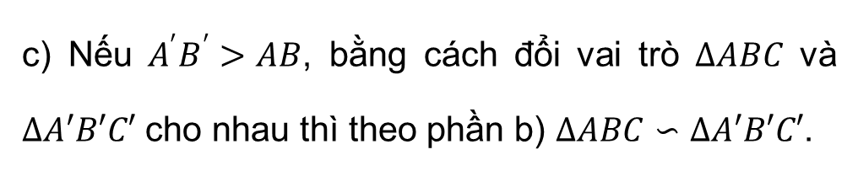
Giải:
c) Nếu $A^{′}B^{′}>AB$, bằng cách đổi vai trò $∆ABC$ và $∆A′B′C′$ cho nhau thì theo phần b) $∆ABC∽∆A′B′C′$.

Slide 10

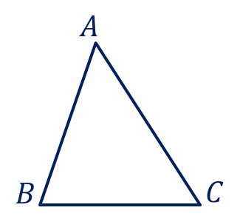



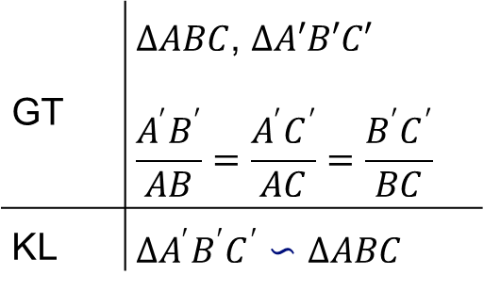
ĐỊNH LÍ
Nếu ba cạnh của tam giác này tỉ lệ với ba cạnh của tam giác kia thì hai tam giác đó đồng dạng với nhau.
GT | $∆ABC$, $∆A′B′C′$ $$\frac{A^{′}B^{′}}{AB}=\frac{A^{′}C^{′}}{AC}=\frac{B^{′}C^{′}}{BC}$$
KL | $∆A^{′}B^{′}C^{′}∽∆ABC$
$$A′$$
$$B′$$
$$C′$$

Slide 11

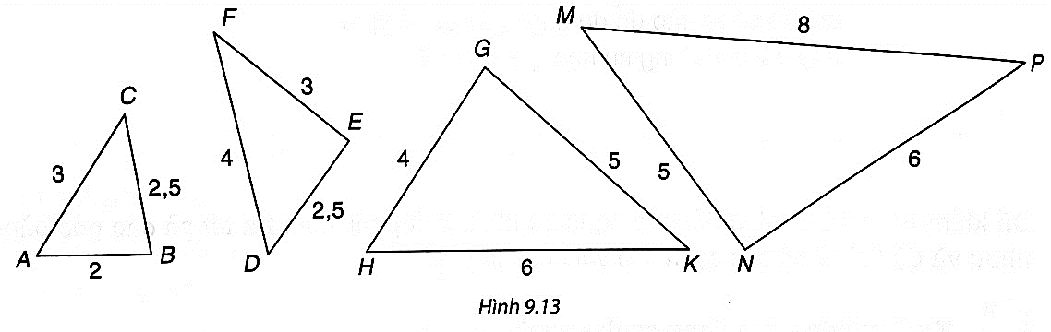
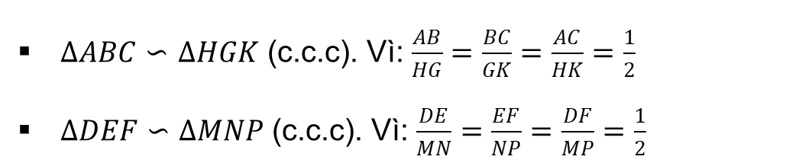
Những cặp tam giác nào dưới đây (hình 9.13) là đồng dạng? (các kích thước được tính theo đơn vị centimét). Viết đúng kí hiệu đồng dạng.
Trả lời:
$∆ABC∽∆HGK$ (c.c.c). Vì: $\frac{AB}{HG}=\frac{BC}{GK}=\frac{AC}{HK}=\frac{1}{2}$
$∆DEF∽∆MNP$ (c.c.c). Vì: $\frac{DE}{MN}=\frac{EF}{NP}=\frac{DF}{MP}=\frac{1}{2}$

Slide 12
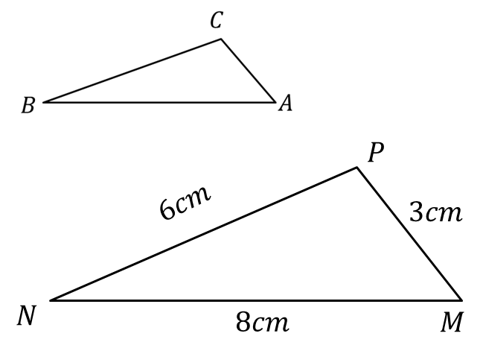
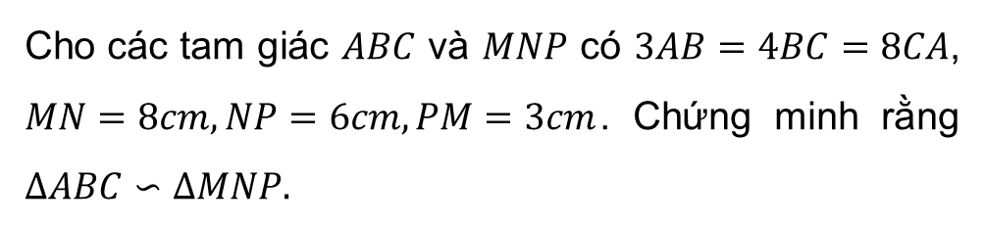
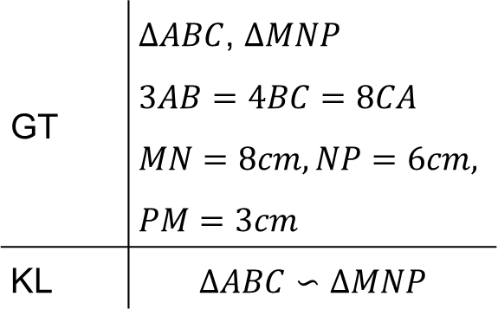
Cho các tam giác $ABC$ và $MNP$ có $3AB=4BC=8CA$, $MN=8cm, NP=6cm, PM=3cm$. Chứng minh rằng $∆ABC∽∆MNP.$
Ví dụ 1:
Giải:
GT | $∆ABC$, $∆MNP$ $$3AB=4BC=8CA$$ $$MN=8cm, NP=6cm,$$ $$PM=3cm$$
KL | $$∆ABC∽∆MNP$$

Slide 13
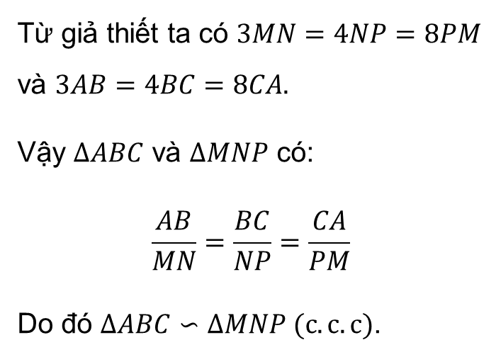
Giải:
Từ giả thiết ta có $3MN=4NP=8PM$ và $3AB=4BC=8CA.$
Vậy $∆ABC$ và $∆MNP$ có:
$$\frac{AB}{MN}=\frac{BC}{NP}=\frac{CA}{PM}$$
Do đó $∆ABC∽∆MNP (c.c.c)$.

Slide 14
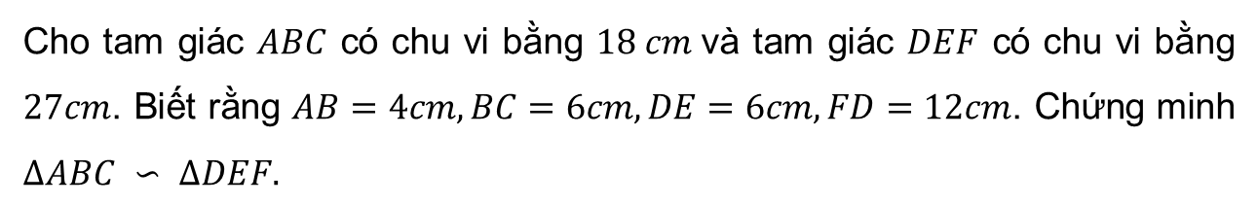
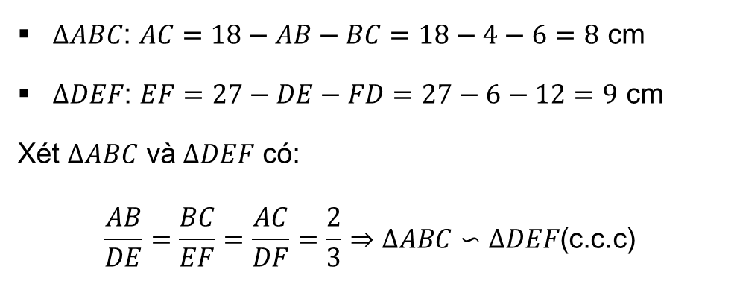
Luyện tập 1
Cho tam giác $ABC$ có chu vi bằng $18 cm$và tam giác $DEF$ có chu vi bằng $27cm$. Biết rằng $AB=4cm, BC=6cm, DE=6cm, FD=12cm$. Chứng minh $ΔABC ∽ ΔDEF.$
Giải:
$∆ABC$: $AC=18−AB−BC=18−4−6=8$ cm
$∆DEF$: $EF=27−DE−FD=27−6−12=9$ cm
Xét $∆ABC$ và $∆DEF$ có:
$$\frac{AB}{DE}=\frac{BC}{EF}=\frac{AC}{DF}=\frac{2}{3}⇒∆ABC∽∆DEF\text{(}\text{c}\text{.}\text{c}\text{.}\text{c}\text{)}$$

Slide 15
Vận dụng
Trở lại tình huống mở đầu. Em hãy vẽ một tam giác có ba cạnh tỉ lệ với ba cạnh của tam giác tạo bởi ba đỉnh là trái bóng và hai chân cột gôn. Từ đó tính góc sút bằng góc tương ứng của tam giác vừa vẽ được.

Slide 16
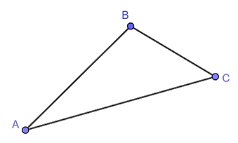
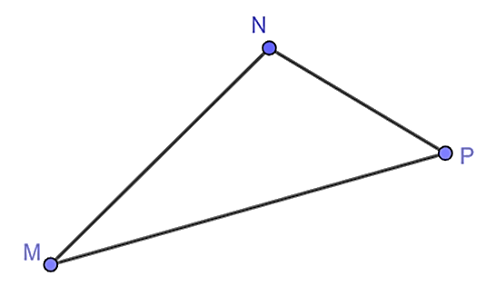
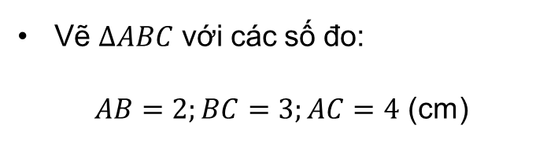
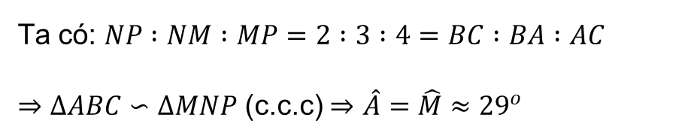

Giải:
Vẽ $∆ABC$ với các số đo:
$AB=2;BC=3;AC=4$ (cm)
Gọi điểm đặt trái bóng là $M$, Chân hai cột gôn là $N$ và $P$. Thì ta có hình minh họa:
Ta có: $NP :NM :MP=2 :3 :4=BC :BA :AC$
$⇒∆ABC∽∆MNP$ (c.c.c) $⇒$ $\hat{A}=\hat{M}≈{29}^{o}$

Slide 17
2. Trường hợp đồng dạng thứ hai của tam giác

Slide 18
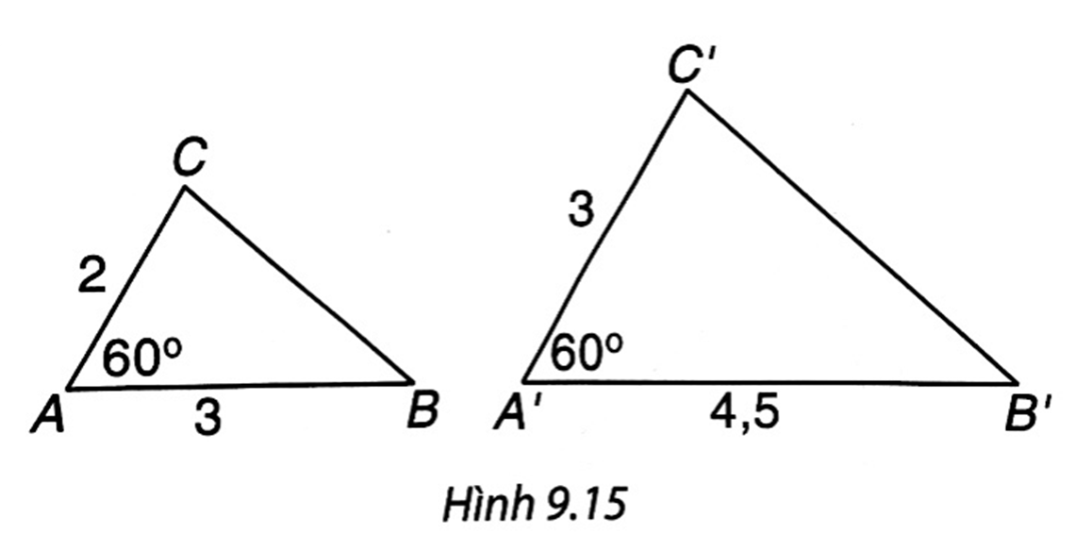
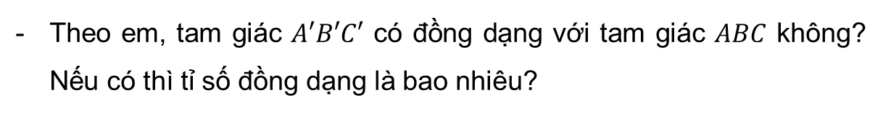
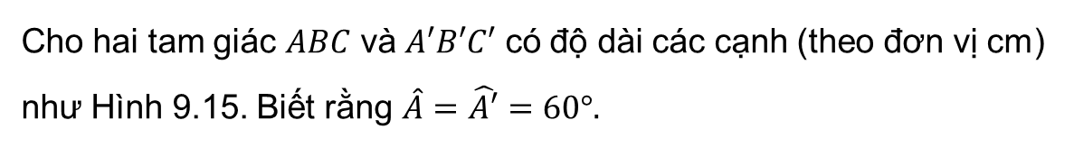
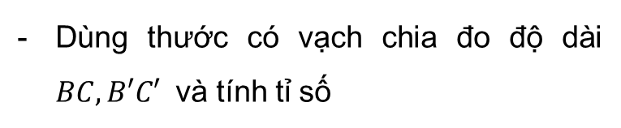


Trường hợp đồng dạng cạnh – góc – cạnh
Cho hai tam giác $ABC$ và $A′B′C′$ có độ dài các cạnh (theo đơn vị cm) như Hình 9.15. Biết rằng $\hat{A}=\hat{A′}=60°.$
HĐ 2
$$\frac{A^{′}B^{′}}{AB}=\frac{A^{′}C^{′}}{AC}$$
So sánh các tỉ số
Dùng thước có vạch chia đo độ dài $BC, B′C′$ và tính tỉ số
$$\frac{B^{′}C^{′}}{BC}$$
Theo em, tam giác $A′B′C′$ có đồng dạng với tam giác $ABC$ không? Nếu có thì tỉ số đồng dạng là bao nhiêu?

Slide 19



Giải:
Ta có:
$$\frac{A^{′}B^{′}}{AB}=\frac{A^{′}C^{′}}{AC}=\frac{3}{2}$$
$BC ≈2,6$ cm; $B′C′≈3,9$ cm
$$⇒ \frac{B^{′}C^{′}}{BC}=\frac{3}{2}$$
$∆A^{′}B^{′}C^{′}∽∆ABC$ với tỉ số đồng dạng là
$$k=\frac{3}{2}$$

Slide 20





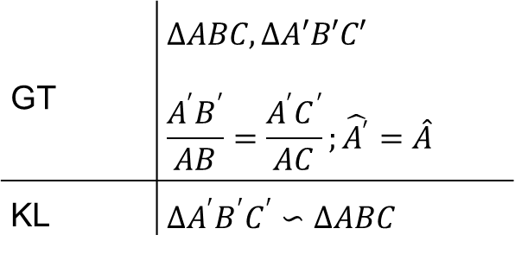

ĐỊNH LÍ
Nếu hai cạnh của tam giác này tỉ lệ với hai cạnh của tam giác kia và hai góc tạo bởi các cặp cạnh đó bằng nhau thì hai tam giác đó đồng dạng với nhau.
$$A$$
GT | $∆ABC, ∆A′B′C′$ $$\frac{A^{′}B^{′}}{AB}=\frac{A^{′}C^{′}}{AC};\hat{A^{′}}=\hat{A}$$
KL | $∆A^{′}B^{′}C^{′}∽∆ABC$
$$A′$$
$$B$$
$$C$$
$$B′$$
$$C′$$

Slide 21
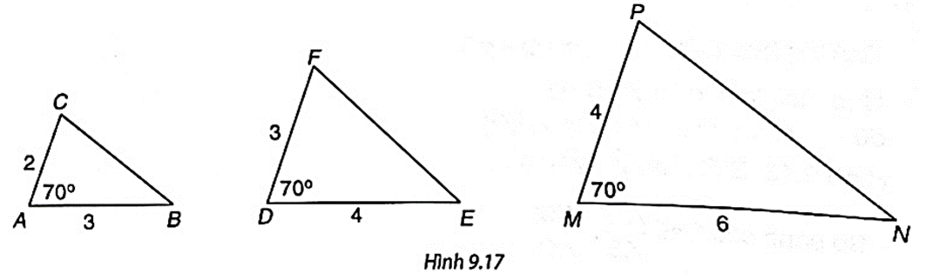
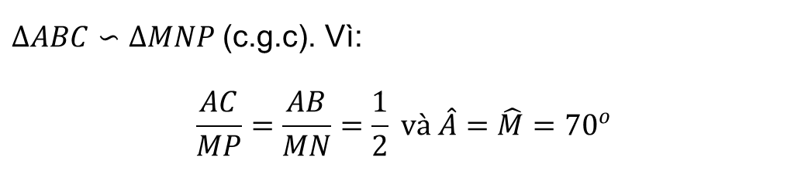
Những cặp tam giác nào trong hình 9.17 là đồng dạng? (Các kích thước được tính theo đơn vị centimét). Viết đúng kí hiệu đồng dạng.
Trả lời:
$∆ABC∽∆MNP$(c.g.c). Vì:
$$\frac{AC}{MP}=\frac{AB}{MN}=\frac{1}{2} và \hat{A}=\hat{M}={70}^{o}$$

Slide 22
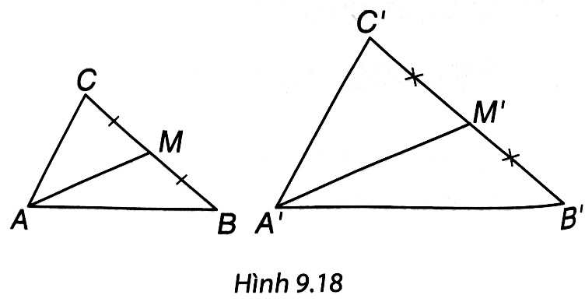
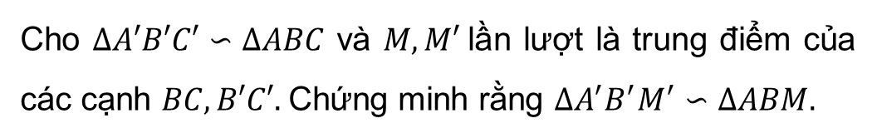
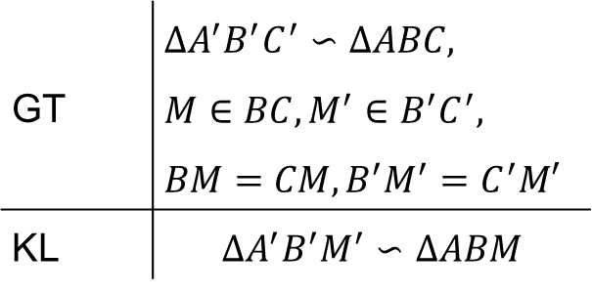
Cho $∆A′B′C′∽∆ABC$ và $M, M′$lần lượt là trung điểm của các cạnh $BC, B′C′.$Chứng minh rằng $∆A^{′}B^{′}M^{′}∽∆ABM.$
Ví dụ 2:
Giải:
GT | $$∆A^{′}B^{′}C^{′}∽∆ABC,$$ $$M∈BC, M^{′}∈B^{′}C^{′},$$ $$BM=CM, B^{′}M^{′}=C^{′}M′$$
KL | $$∆A^{′}B^{′}M^{′}∽∆ABM$$

Slide 23
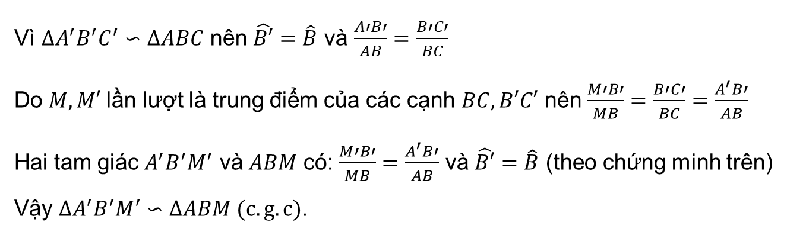
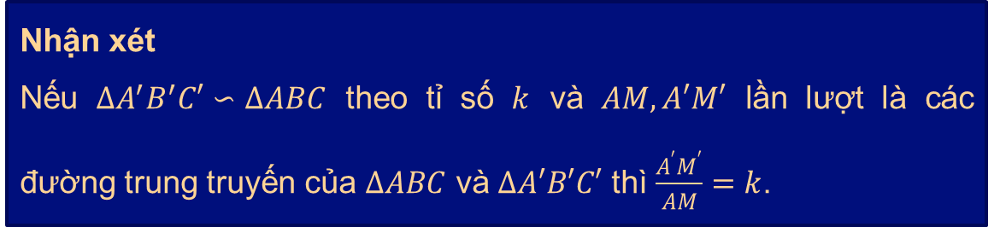
Giải:
Vì $∆A^{′}B^{′}C^{′}∽∆ABC$ nên $\hat{B′}=\hat{B}$ và $\frac{A′B′}{AB}=\frac{B′C′}{BC}$
Do $M, M′$lần lượt là trung điểm của các cạnh $BC, B′C′$ nên $\frac{M′B′}{MB}=\frac{B′C′}{BC}=\frac{A^{′}B′}{AB}$
Hai tam giác $A^{′}B^{′}M^{′}$ và $ABM$ có: $\frac{M′B′}{MB}=\frac{A^{′}B′}{AB}$ và $\hat{B′}=\hat{B}$ (theo chứng minh trên)
Vậy $∆A^{′}B^{′}M^{′}∽∆ABM (c.g.c)$.
Nhận xét
Nếu $∆A^{′}B^{′}C′∽∆ABC$ theo tỉ số $k$ và $AM, A′M′$ lần lượt là các đường trung truyến của $∆ABC$ và $∆A′B′C′$ thì $\frac{A^{′}M^{′}}{AM}=k$.

Slide 24
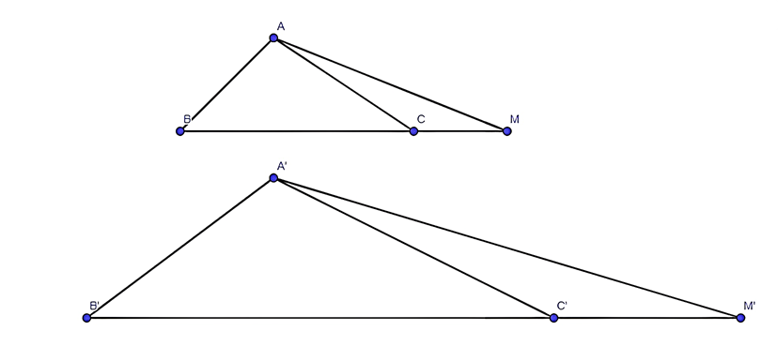
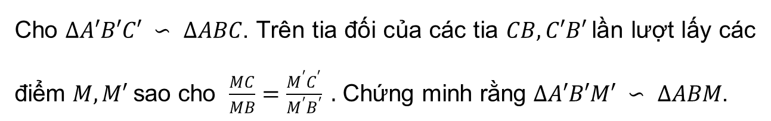
Luyện tập 2
Cho $ΔA′B′C′ ∽ ΔABC$. Trên tia đối của các tia $CB, C′B′$lần lượt lấy các điểm $M, M′$sao cho $\frac{MC}{MB}=\frac{M^{′}C^{′}}{M^{′}B^{′}} .$ Chứng minh rằng $ΔA′B′M′ ∽ ΔABM$.

Slide 25
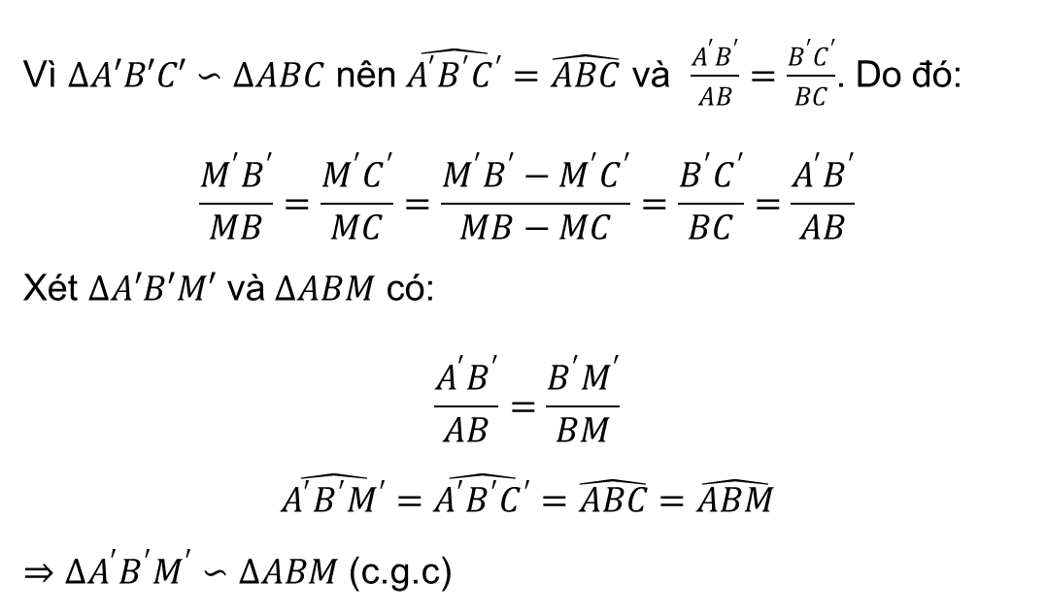
Giải:
Vì $∆A′B′C′∽∆ABC$ nên $\hat{A^{′}B^{′}C^{′}}=\hat{ABC}$ và $\frac{A^{′}B^{′}}{AB}=\frac{B^{′}C^{′}}{BC}$. Do đó:
$$\frac{M^{′}B^{′}}{MB}=\frac{M^{′}C^{′}}{MC}=\frac{M^{′}B^{′}−M^{′}C^{′}}{MB−MC}=\frac{B^{′}C^{′}}{BC}=\frac{A^{′}B^{′}}{AB}$$
Xét $∆A′B′M′$ và $∆ABM$ có:
$$\frac{A^{′}B^{′}}{AB}=\frac{B^{′}M^{′}}{BM}$$
$\hat{A^{′}B^{′}M^{′}}=\hat{A^{′}B^{′}C^{′}}=\hat{ABC}=\hat{ABM}$
$⇒∆A^{′}B^{′}M^{′}∽∆ABM$ (c.g.c)

Slide 26
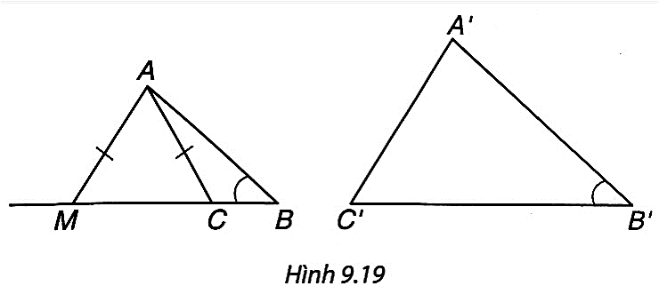
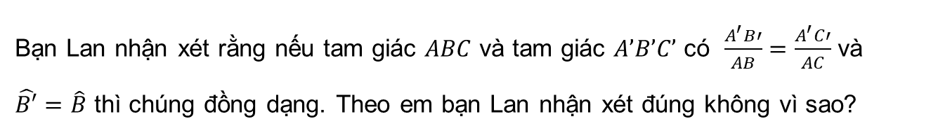
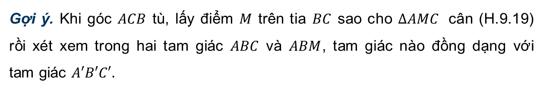
TRANH LUẬN
Bạn Lan nhận xét rằng nếu tam giác $ABC$ và tam giác $A’B’C’$ có $\frac{A^{′}B′}{AB}=\frac{A^{′}C′}{AC}$ và
$\hat{B′}=\hat{B}$ thì chúng đồng dạng. Theo em bạn Lan nhận xét đúng không vì sao?
Gợi ý. Khi góc $ACB$ tù, lấy điểm $M$ trên tia $BC$ sao cho $ΔAMC$ cân (H.9.19) rồi xét xem trong hai tam giác $ABC$ và $ABM$, tam giác nào đồng dạng với tam giác $A′B′C′.$

Slide 27
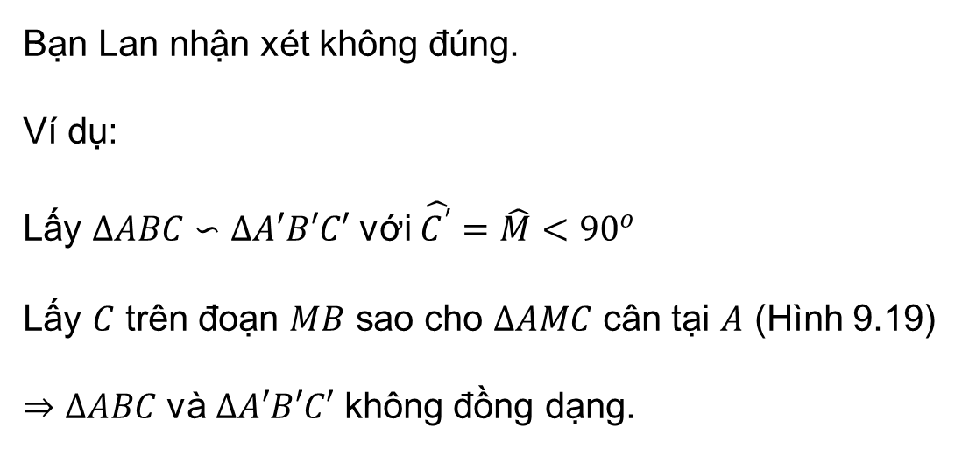
Giải:
Bạn Lan nhận xét không đúng.
Ví dụ:
Lấy $∆ABC∽∆A′B′C′$ với $\hat{C^{′}}=\hat{M}<{90}^{o}$
Lấy $C$ trên đoạn $MB$ sao cho $∆AMC$ cân tại $A$ (Hình 9.19)
$⇒∆ABC$ và $∆A′B′C′$ không đồng dạng.

Slide 28
3. Trường hợp đồng dạng thứ ba của tam giác

Slide 29
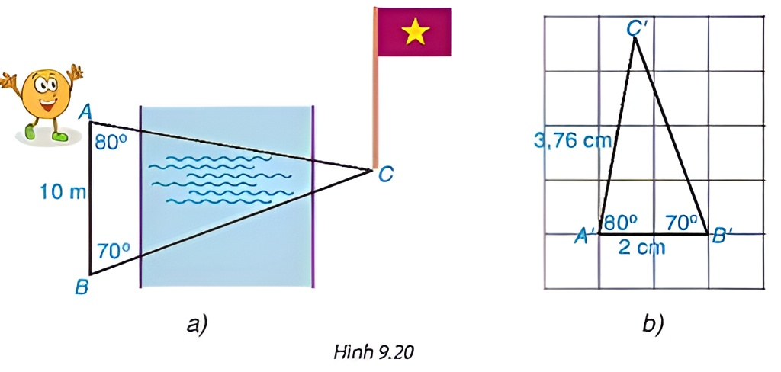

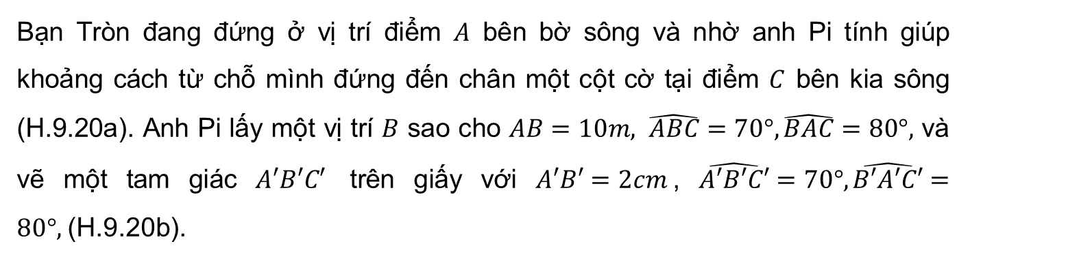
Trường hợp đồng dạng góc – góc
Bạn Tròn đang đứng ở vị trí điểm $A$ bên bờ sông và nhờ anh Pi tính giúp khoảng cách từ chỗ mình đứng đến chân một cột cờ tại điểm $C$ bên kia sông (H.9.20a). Anh Pi lấy một vị trí $B$ sao cho $AB=10m, \hat{ABC}=70°,\hat{BAC}=80°,$ và vẽ một tam giác $A′B′C′$ trên giấy với $A′B′=2cm$, $\hat{A′B′C′}=70°,\hat{B′A′C′}=80°,$(H.9.20b).

Slide 30

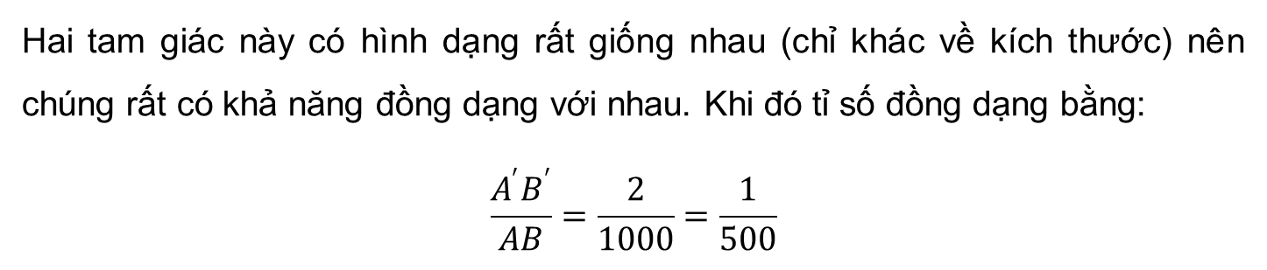
HĐ 3
Em hãy dự đoán xem tam giác $A′B′C′$ có đồng dạng với tam giác $ABC$ không? Nếu có thì tỉ số đồng dạng là bao nhiêu?
Giải:
Hai tam giác này có hình dạng rất giống nhau (chỉ khác về kích thước) nên chúng rất có khả năng đồng dạng với nhau. Khi đó tỉ số đồng dạng bằng:
$$\frac{A^{′}B^{′}}{AB}=\frac{2}{1000}=\frac{1}{500}$$

Slide 31


Nếu $ΔABC∽ΔA′B′C′$và anh Pi đo được $A′C′=3,76cm$ thì khoảng cách từ bạn Tròn đến chân cột cờ là bao nhiêu mét?
HĐ 4
Giải:
Nếu $∆A^{′}B^{′}C^{′} ∆ABC$ và $A^{′}C^{′}=3,76$ cm
$$\frac{A^{′}C^{′}}{AC}=\frac{A^{′}B^{′}}{AB}$$
Ta suy ra:
$$AC=\frac{A^{′}C^{′}}{A^{′}B^{′}} . AB=\frac{3,76}{2} . 10=18,8 (m)$$

Slide 32

ĐỊNH LÍ
Nếu hai góc của tam giác này lần lượt bằng hai góc của tam giác kia thì hai tam giác đó đồng dạng với nhau.
$$A$$
GT | $∆ABC, ∆A′B′C′$ $\hat{A^{′}}=\hat{A}, \hat{B^{′}}=\hat{B}$
KL | $∆A^{′}B^{′}C^{′}∽∆ABC$
$$A′$$
$$B$$
$$C$$
$$B′$$
$$C′$$

Slide 33


Những cặp tam giác nào trong hình 9.22 là đồng dạng? Viết đúng kí hiệu đồng dạng
Trả lời:
$∆ABC∽∆DEF$ (g.g) vì $\hat{A}=\hat{D}={60}^{o}$ và $\hat{B}=\hat{E}={50}^{o}$
Theo định lí Tổng ba góc trong một tam giác: $\hat{P}={180}^{o}−\hat{M}−\hat{N}={50}^{o}$
Do đó:
$∆ABC∽∆MPN$ (g.g) vì $\hat{A}=\hat{M}={60}^{o}$ và $\hat{B}=\hat{P}={50}^{o}$
$∆DEF∽∆MPN$ (g.g) vì $\hat{D}=\hat{M}={60}^{o}$ và $\hat{E}=\hat{P}={50}^{o}$.

Slide 34



Cho $∆A′B′C′∽∆ABC$ và $AM, A′M′$lần lượt là các đường phân giác của tam giác $ABC$ và tam giác $A′B′C′$. Chứng minh rằng $∆A^{′}B^{′}M^{′}∽∆ABM.$
Ví dụ 3:
Giải:
GT | $$∆A^{′}B^{′}C^{′}∽∆ABC,$$ $$M∈BC, M^{′}∈B^{′}C^{′},$$ $$\hat{BAM}=\hat{MAC},$$ $$\hat{B^{′}A^{′}M′}=\hat{M^{′}A^{′}C′,}$$
KL | $$∆A^{′}B^{′}M^{′}∽∆ABM$$

Slide 35

Giải:
Vì $∆A^{′}B^{′}C^{′}∽∆ABC$ nên $\hat{B′}=\hat{B}$ và $\hat{B^{′}A^{′}C′}=\hat{BAC}$
Vì $AM, A′M′$lần lượt là các đường phân giác của $\hat{BAC}$ và $\hat{B^{′}A^{′}C′}.$
Nên
$$\hat{B^{′}A^{′}M′}=\frac{\hat{B^{′}A^{′}C′}}{2}=\frac{\hat{BAC}}{2}=\hat{BAM}$$
Hai tam giác $ABM$ và $A′B′M′$ có $\hat{A^{′}B′M′}=\hat{ABM}, \hat{B^{′}A^{′}M′}=\hat{BAM}$ (theo chứng minh trên).
Vậy $∆A^{′}B^{′}M^{′}∽∆ABM (g.g)$

Slide 36


Nhận xét
Nếu $∆A′B′C′∽∆ABC$ theo tỉ số $k$ và $AM, A′M′$ lần lượt là các đường phân giác của $∆ABC$ và $∆A′B′C′$ thì
$$\frac{A^{′}M^{′}}{AM}=k$$

Slide 37


Luyện tập 3
Cho các điểm $A, B, C, D$như Hình 9.24. Biết rằng $\hat{ABC}=\hat{ADC}$. Hãy chứng minh $ΔABC ∽ ΔADB$ và ${AB}^{2}=AD.AC.$

Slide 38

Giải:
Xét $∆ABC$ và $∆ADB$ có:
$\hat{ABC}=\hat{ADB}$ (giả thiết)
$\hat{A}$ chung
$⇒∆ABC∽∆ADB$ (g.g)
$$⇒\frac{AB}{AD}=\frac{AC}{AB}⇒AB^{2}=AD.AC(đpcm)$$

Slide 39

Thử thách nhỏ
1. Biết rằng ba đường phân giác của tam giác $ABC$ đồng quy tại $I$, ba đường phân giác của tam giác $A′B′C′$ đồng quy tại $I′$. Hãy chứng tỏ rằng nếu $\hat{A^{′}I′B′}=\hat{AIB}$ và $\hat{A^{′}I′C′}=\hat{AIC}$ thì $ΔA^{′}B^{′}C^{′}∽ΔABC.$
2. Với hai tam giác $ABC$ và $A′B′C′$ trong phần Tranh luận, nếu thêm giả thiết các góc $C$ và $C′$ nhọn thì hai tam giác đó có đồng dạng không?

Slide 40

Giải:
1. Do tổng các góc trong một tam giác bằng ${180}^{o}$ nên:
$$\frac{\hat{A^{′}}+\hat{B^{′}}}{2}={180}^{o}−\hat{A^{′}I^{′}B^{′}}={180}^{o}−\hat{AIB}=\frac{\hat{A}+\hat{B}}{2}$$
$⇒\hat{A^{′}}+\hat{B^{′}}=\hat{A}+\hat{B}$.
Do đó: $\hat{C^{′}}={180}^{o}=\hat{A^{′}}−\hat{B^{′}}={180}^{o}−\hat{A}−\hat{B}=\hat{C}$
Tương tự, $\hat{B^{′}}=\hat{B}$.
Vậy $∆A^{′}B^{′}C^{′}∽∆ABC$ (g.g) ($\hat{B^{′}}=\hat{B};\hat{C^{′}}=\hat{C}$).

Slide 41

Giải:
2. Nếu $\hat{C}, \hat{C^{′}}$ đều nhọn:
Lấy điểm $M$ trên tia $BC$ sao cho $∆ABM∽∆A′B′C′$.
* Giả sử điểm $C$ không trùng với $M$. Khi đó $∆A′B′C′∽∆ABM$
$⇒\frac{A^{′}C^{′}}{AM}=\frac{A^{′}B^{′}}{AB}=\frac{A^{′}C^{′}}{AC}$ $⇒$ $AM=AC$ $⇒$ $∆AMC$ cân tại $A$.
+ Nếu $M$ nằm giữa $B$ và $C$ thì:
$\hat{AMB}={180}^{o}−\hat{AMC}={180}^{o}−\hat{ACM}>{90}^{o}>\hat{A^{′}C^{′}M^{′}}$ $⇒$ Vô Lý.
+ Vậy $C$ nằm giữa $B$ và $M$ (Hình 9.19). Khi đó
$\hat{ACB}={180}^{o}−\hat{ACM}={180}^{o}−\hat{AMB}={180}^{o}−\hat{C′}>{90}^{o}$ $⇒$ Vô Lý.
$⇒$ Vậy điểm $C$ phải trùng với $M$ và $∆ A^{′}B^{′}C^{′}∽∆ABC$.

Slide 42



Slide 43







GIÚP ONG VỀ TỔ

Slide 44










Câu 1. Cho hai tam giác $RSK$ và $PQM$ có $\frac{RS}{PQ}=\frac{RK}{PM}=\frac{SK}{QM}$, khi đó ta có:
A
$$∆RSK ∽ ∆PQM$$
HẾT GIỜ
B
$$∆RSK ∽ ∆QPM$$
C
$$∆RSK∽ ∆MPQ$$
D
$$∆RSK ∽ ∆QMP$$

Slide 45





Câu 2. Cho $∆ABC$ đồng dạng với $∆MNP$. Biết $AB=5$ cm ; $BC=6$ cm ; $MN=10$ cm $MP=5$ cm. Chọn câu đúng
A
$$NP=12 cm ; AC=2,5 cm$$
HẾT GIỜ
B
$$NP=2,5 cm ; AC=12 cm$$
C
$$NP=5 cm ; AC=10 cm$$
D
$$NP=10 cm ; AC=5 cm$$

Slide 46

Câu 3. Cho $∆ABC$ có $\hat{A}=2.\hat{B}$, $AC=16$ cm; $BC=20$ cm. Tính độ dài cạnh $AB$.
A
18cm
HẾT GIỜ
B
20 cm
C
15 cm
D
9 cm

Slide 47

Câu 4. Cho $∆ABC$ và $∆DEF$ có $\hat{B}=\hat{D};\frac{BA}{BC}=\frac{DE}{DF}$. Chọn đáp án đúng:
A
∆ABC đồng dạng với ∆DEF
HẾT GIỜ
B
∆ABC đồng dạng với ∆EDF
C
∆ABC đồng dạng với ∆DFE
D
∆ABC đồng dạng với ∆FDE

Slide 48





Câu 5. Cho $∆ABC$, lấy 2 điểm $D$ và $E$ lần lượt nằm trên $AB$ và $AC$ sao cho $\frac{AD}{AB}=\frac{AE}{AC}$. Kết luận nào sai?
A
$∆ADE$ đồng dạng với $∆ABC$
HẾT GIỜ
$$DE//BC$$
B
$\frac{AE}{AB}=\frac{AD}{AC}$
C
D
$$\hat{ADE}=\hat{ABC}$$

Slide 49
Bài tập 9.5 (SGK – tr90) Giả thiết nào dưới đây chứng tỏ rằng hai tam giác đồng dạng?
a) Ba cạnh của tam giác này tỉ lệ với ba cạnh của tam giác kia.
b) Hai cạnh của tam giác này tỉ lệ với hai cạnh của tam giác kia và có một cặp góc bằng nhau.
c) Hai góc của tam giác này bằng hai góc của tam giác kia.
d) Hai cạnh của tam giác này bằng hai cạnh của tam giác kia.

Slide 50

Bài tập 9.6 (SGK – tr90) Cho hai tam giác đồng dạng. Tam giác thứ nhất có độ dài ba cạnh là 4cm, 8cm và 10cm. Tam giác thứ hai có chu vi là 33cm. Độ dài ba cạnh của tam giác thứ hai là bộ ba nào sau đây?
a) 6cm, 12cm, 15cm b) 8cm, 16cm, 20cm
c) 6cm, 9cm, 18cm d) 8cm, 10cm, 15cm
Giải:
Vì $6+12+15=33$ (cm) và $\frac{4}{6}=\frac{8}{12}=\frac{10}{15}$ nên bộ ba trong câu a) là độ dài ba cạnh của tam giác thỏa mãn yêu cầu.
Các bộ ba còn lại: Không có tổng bằng $33$; Không có tỉ lệ ứng với $\left(4:8:10\right)$
$⇒$Không phải là ba cạnh của tam giác thỏa mãn yêu cầu.

Slide 51
VẬN DỤNG

Slide 52




Bài tập 9.7 (SGK – tr90) Cho $AM, BN, CP$là các đường trung tuyến của tam giác $ABC$. Cho $A′M′, B′N′, C′P′$ là các đường trung tuyến của tam giác $A′B′C′$. Biết rằng$ΔA’B’C’ ∽ ΔABC.$ Chứng minh rằng $\frac{A^{′}M^{′}}{AM}=\frac{B^{′}N^{′}}{BN}=\frac{C^{′}P^{′}}{CP}.$
Giải:
Vì $∆A^{′}B^{′}C^{′}∽∆ABC$ nên:
$$\frac{A^{′}B^{′}}{AB}=\frac{B^{′}C^{′}}{BC}=\frac{A^{′}C^{′}}{AC} (1)$$
$$\hat{A^{′}B^{′}C^{′}}=\hat{ABC};\hat{B^{′}C^{′}A^{′}}=\hat{BCA};$$
$$\hat{C^{′}A^{′}B^{′}}=\hat{CAB} (2)$$

Slide 53

Giải:
Xét $∆A′B′M′$ và $∆ABM$ có:
$\frac{B^{′}M^{′}}{BM}=\frac{\frac{B^{′}C^{′}}{2}}{\frac{BC}{2}}=\frac{B^{′}C^{′}}{BC}=\frac{B^{′}A^{′}}{BA}$ theo (1);
$\hat{A^{′}B^{′}M^{′}}=\hat{A^{′}B^{′}C^{′}}=\hat{ABC}=\hat{ABM}$ theo (2)
Suy ra $∆A^{′}B^{′}M^{′}∽∆ABM \left(c.c.c\right)$ và $\frac{B^{′}N^{′}}{BN}=\frac{B^{′}C^{′}}{BC}$;
$∆C^{′}A^{′}P^{′}∽∆CAP$ và $\frac{C^{′}P^{′}}{CP}=\frac{A^{′}C^{′}}{AC}$
Từ các đằng thức trên và từ (1)
$⇒\frac{A^{′}M^{′}}{AM}=\frac{B^{′}N^{′}}{BN}=\frac{C^{′}P^{′}}{CP}$

Slide 54




Bài tập 9.8 (SGK – tr90) Cho tam giác $ABC$ có $AB=12cm, AC=15cm$. Trên các tia $AB, AC$lần lượt lấy các điểm $M, N$sao cho $AM=10cm, AN=8cm.$ Chứng minh rằng $ΔABC ∽ ΔANM$.
Giải:
Xét $∆ABC$ và $∆ANM$ có:
$$\frac{AB}{AN}=\frac{AC}{AM}=\frac{3}{2}$$
$\hat{A}$ chung
$⇒∆ABC∽∆ANM$ (c.g.c)

Slide 55








Bài tập 9.9 (SGK – tr90) Cho góc $BAC$ và các điểm $M, N$lần lượt trên các đoạn thẳng $AB, AC$sao cho $\hat{ABN}=\hat{ACM}.$
a) Chứng minh rằng $ΔABN ∽ ΔACM$.
b) Gọi $I$ là giao điểm của $BN$ và $CM$. Chứng minh rằng $IB.IN=IC.IM$
Giải:
$$B$$
a) Xét $∆ABN$ và $∆ACM$ có:
$\hat{ABN}=\hat{ACM}$ (giả thiết)
$\hat{A}$ chung
$⇒∆ABN∽∆ACM$ (g.g)
$$M$$
$$I$$
$$A$$
$$C$$
$$N$$

Slide 56







Giải:
$$B$$
b) Xét $∆IBM$ và $∆ICN$ có:
$\hat{IBM}=\hat{ABN}=\hat{ACM}=\hat{ICN}$ (giả thiết)
$\hat{BIM}=\hat{CIN}$ (đối đỉnh)
$⇒∆IBM∽∆ICN$(g.g)
$$⇒\frac{IB}{IC}=\frac{IM}{IN}⇒ IB . IN=IC . IM$$
$$M$$
$$I$$
$$A$$
$$C$$
$$N$$

Slide 57


Bài tập 9.10 (SGK – tr90) Có hai chiếc cột dựng thẳng đứng trên mặt đất với chiều cao lần lượt là 3m và 2m. Người ta nối hai sợi dây từ đỉnh cột này đến chân cột kia và hai sợi dây cắt nhau tại một điểm (H.9.25), hãy tính độ cao h của điểm đó so với mặt đất.
Kí hiệu các điểm như hình vẽ bên dưới.

Slide 58

Giải:
Ta có $AB//EF$; $EF//CD$; $AB//CD$ (vì cùng $⊥BD$)
$⇒∆DEF ∆DAB$và $∆BEF ∆BCD$
$$⇒\frac{EF}{CD}=\frac{BF}{BD} và \frac{EF}{AB}=\frac{DF}{DB}$$
Do đó
$$\frac{EF}{CD}+\frac{EF}{AB}=\frac{BF}{BD}+\frac{DF}{DB}=1⇒ \frac{EF\left(AB+CD\right)}{CD.AB}=1$$
$$h=EF=\frac{CD.AB}{AB+CD}=\frac{6}{5}=1,2 (m)$$

Slide 59
HƯỚNG DẪN VỀ NHÀ
Ôn tập kiến thức đã học.
Hoàn thành bài tập trong SBT.
Đọc và chuẩn bị trước Bài Luyện tập chung.

Slide 60
CẢM ƠN CÁC EM ĐÃ CHÚ Ý LẮNG NGHE!

